Slide 1

請你猜一猜
開始

Slide 2
我喜歡什麼運動?
羽毛球
籃球
足球

Slide 3

答錯了
重來

Slide 4
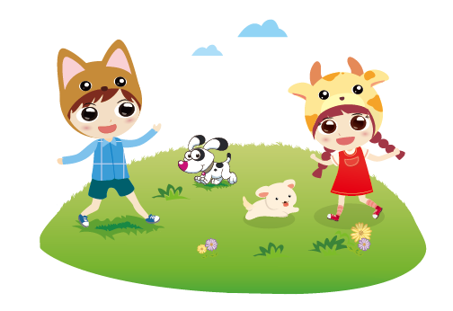
答對了勵害
再見

